Slide 1
软 件 工 程

Slide 2
软件生命周期
软件生命周期：又称作软件生存周期、系统开发生命周期，是指从提出开发软件产品开始，直到软件报废为止的全过程。
分为三个时期：软件定义、软件开发和运行维护(也称为软件维护）。每个时期又进一步划分成若干个阶段。
Notes:
形成概念：比如决定制作一个公司的员工管理和物流管理系统软件。一旦确定下来要制作这个个软件，该软件的生命周期就开始了，然后，就是评估规模，初步确认该软件是否有经济效益，能否制作出，及对该软件的具体需求进行调研，然后设计，再编码调试等等，

Slide 3
软件生命周期
三个时期：
八个阶段：
问题定义
软件定义
可行性研究
怀孕期
需求分析
概要设计
系统设计
详细设计
成长期
软件生命周期
软件开发
编码和单元测试
系统实现
综合测试
软件维护
运行维护
成人期
Notes:
形成概念：比如决定制作一个公司的员工管理和物流管理系统软件。一旦确定下来要制作这个软件，该软件的生命周期就开始了，然后，就是评估规模，初步确认该软件是否有经济效益，能否制作出，及对该软件的具体需求进行调研，然后设计，再编码调试等等，

Slide 4
每个时期每个阶段的基本任务
软件定义时期分为问题定义、可行性分析、需求分析三个阶段
图1-4 定义阶段
Notes:
如果不知道问题是什么就试图解决这个问题，显然是盲目的，只会白白浪费时间和金钱，最终得出的结果很可能是毫无意义的。尽管确切地定义问题的必要性是十分明显的，但是在实践中它却可能是最容易被忽视的一个步骤

Slide 5
1 问题定义
目的：弄清用户“使用计算机解决什么问题”
任务：以报告的形式描述项目的名称、性质、目标、意义、规模等，以获得问题定义报告。
包含：问题的背景：现状研究
开发的理由：为什么开发
问题性质：原系统存在什么问题
工程目标：做一个什么样的软件
工程规模 ：通常指开发成本
实现目标的方案、开发的条件、环境要求等

Slide 6
2 可行性研究
目的：确定软件问题是否能解，当前条件下，新系统是否具备可开发的资源和条件。

Slide 7
2 可行性研究
内容：技术可行性、经济可行性和社会可行性
1. 技术可行性：使用现有的技术能实现这个系统吗?
（1）在给定的时间内能否实现系统定义中的功能。
（2）软件的质量如何。
（3）软件的生产率如何。

Slide 8
2 可行性研究
内容：技术可行性、经济可行性和社会可行性
2. 经济可行性：这个系统的经济效益能超过它的开发成本吗?（成本/收益分析）
（1）成本分析（最主要人力消耗）
代码行方法：每行代码的平均成本*源代码行数
任务分解方法：每个单独开发任务的成本累加
自动估计成本方法：采用自动估计成本工具

Slide 9
2 可行性研究
2. 经济可行性：
（2）收益分析：新系统将增加的收入或可节约的成本。
货币的时间价值
纯收入

Slide 10
2 可行性研究
货币的时间价值
通常用利率的形式表示货币的时间价值。假设年利率为i，现有货币P元，则n年后的价值F可按如下公式计算：
反之，若n年后的效益为F元，那么现在的价值P如下：

Slide 11
2 可行性研究
货币的时间价值
例如，某系统投入5万元，每年可节省的成本为2.5万元，若软件的生命周期为5年，则总节省12.5万元。但是在进行效益分析时，不能简单地把5万元与12.5万元相比较，因为前者是现在投资的钱，后者是若干年以后节省的钱。假设年利率为10%，则每年的效益折算应如表2-1所示。

Slide 12
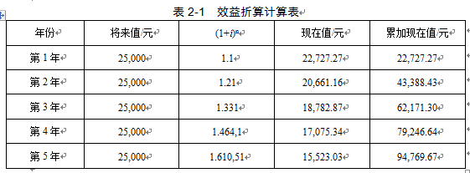
2 可行性研究

Slide 13
2 可行性研究
纯收入：整个软件生命周期内系统累计经济效益(折合成现在值)与投资之差。
上述系统的纯收入预计为 94,769.67 – 50,000 = 44,769.67(元) 从经济可行性角度分析，如果纯收入等于零或小于零，那么这个项目是不值得投资的。只有纯收入大于零，才能考虑投资。

Slide 14
2 可行性研究
内容：技术可行性、经济可行性和社会可行性
3. 社会可行性：软件生产需要考虑的社会因素
（1）市场方面（成熟的、未成熟的或即将消亡的）
（2）政策方面（国家的宏观经济政策）
（3）法律方面（是否侵犯利益、违反法律）

Slide 15
3 需求分析
目的：
确定系统必须完成哪些工作，对目标系统提出完整、准确、清晰、具体的要求。
任务：
以报告的形式描述软件产品必须具有的功能、性能、运行规范等要求。以获得软件需求规格说明书（逻辑模型：数据流图、数据字典、E-R图、状态转换图等）。

Slide 16
3 需求分析
包括：
分为用户需求和系统需求两类。软件需求阶段的任务就是要将客户等提出的用户需求转换为系统需求。
用户需求是用自然语言加图的形式给出的，是关于系统需要提供哪些服务以及系统操作受到哪些约束的声明。
系统需求详细地给出系统将要提供的服务以及系统所受到的约束，对系统的需求文档的描述应该是精确的。
系统需求分为功能需求和非功能需求。

Slide 17
3.1 功能需求（系统所提供的功能和服务）
功能需求包括：
对系统应该提供的服务；
如何对特殊输入做出反应；
系统在特定条件下的行为的描述；
有时还需要明确声明系统不应该做什么。

Slide 18
3.2 非功能需求（对系统所提供的功能和服务给出的约束）
非功能需求是对系统的实现定义了质量目标属性要求和约束性要求。与系统的总体特性相关，例如性能、安全性、可用性，通常会从总体上规范或约束系统的特性。如果一个非功能系统需求没有满足则可能使整个系统无法使用。
软件质量属性：用户对产品如何良好地运转抱有许多期望，包括：产品的易用程度如何，执行速度如何，可靠性如何，当发生异常情况时系统如何处理。

Slide 19
需求分析过程建立3种模型，分别是(重要)
功能模型
数据模型
行为模型
分析模型的结构

Slide 20
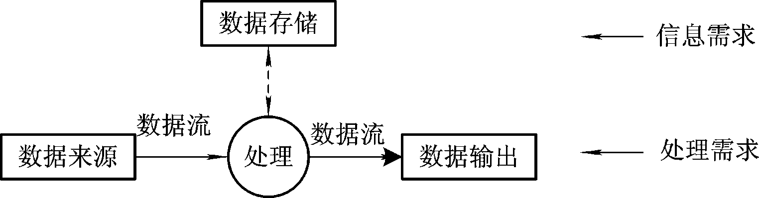
数据流图（DFD）
数据流图是系统逻辑功能的图形表示，只反映系统必须完成的逻辑功能，是一种功能模型。
图2-6 数据流图的框图
Notes:
描述的是“变换“，即对数据的处理，对数据处理后，一种数据变为了另外的数据，所以，描述数据的形式，输入是什么形式，输出是什么形式，在处理前是什么形式，处理后是什么形式。

Slide 21

数据流图符号
四种基本符号：
正方形（或立方体）：表示数据的源点或终点
人员、部门、计算机外部设备或传感器装置，可重复表示

Slide 22

数据流图符号
四种基本符号：
圆角矩形（圆形）：代表变换数据的处理；
一系列程序、单个程序或程序一个模块；人工处理过程。

Slide 23

数据流图符号
四种基本符号：
开口矩形（两条平行横线）：代表数据存储
文件、文件一部分、数据库元素或数据表中一部分记录，可存在磁盘、磁带、磁鼓、主存、微缩胶片任何介质上。

Slide 24

数据流图符号
四种基本符号：
箭头：表示数据流，即特定数据的流动方向。
在处理之间有向流动的数据项或数据集合。

Slide 25
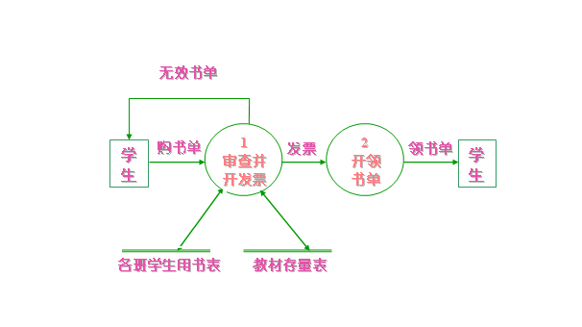
一个简单的数据流图

Slide 26
设计步骤：
（1）从问题分析中分析出外部实体、加工、数据存储、数据流模型；
（2）根据第一步结果画出基本系统数据流图，即顶层图；
（3）把顶层数据流图细化为功能级数据流图；
（4）将功能级数据流图中的主要功能进一步细化，直至满意为止。

Slide 27
用例图
用例图主要用来描述用户的功能需求。UML侧重从最终用户的角度来理解软件系统的需求，强调谁在使用系统、系统可以完成哪些功能。
用例图的组成元素包括用例、参与者、关系(用例间的关系，参与者之间的关系，参与者与用例之间的关系)。

Slide 28
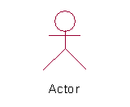
用例图
参与者：描述与系统交互的人或物，代表外部实体（如用户、硬件设备或其它软件系统）。其代表一种角色，不是具体的人或物。
参与者一定是直接并且主动地向系统发出动作并获得反馈的。

Slide 29

用例图
用例：参与者与计算机一次典型交互，代表系统某一完整功能。
一个完整、有效的目标应当在系统边界内，由参与者发动，并具有明确的后果。

Slide 30
用例图
参与者之间的关系：
参与者是一种类型，而不是某个具体的人、物和设备。因此，可以将参与者之间的关系进行泛化。

Slide 31
用例图
用例之间的关系：
UML有三种用例关系：包含关系、扩展关系和泛化关系
包含关系：一个基本用例的行为包含另一个用例行为。用例间的包含关系用构造型《include》表示，在包含关系中，箭头由基本用例指向包含用例。

Slide 32
用例图
基本用例
包含用例

Slide 33
用例图
扩展关系：允许一个用例扩展另一用例提供的功能。前者叫扩展用例，后者叫基本用例。
在UML中，用例间的扩展关系用构造型《extend》表示（箭头方向从扩展用例指向基本用例）。当基本用例执行时，如果满足了某个条件才执行扩展用例。

Slide 34
用例图
例如，ATM系统中，当客户取款时，若取款金额大于正常数额，这时，ATM系统就会调用“超额取款”用例。
基本用例
扩展用例

Slide 35
用例图
泛化关系：用例的泛化就是从多个子用例中抽取共同的行为组成父用例。
在泛化关系中，子用例可以继承父用例中的行为、关系和通信链接。子用例可以代替父用例。

Slide 36
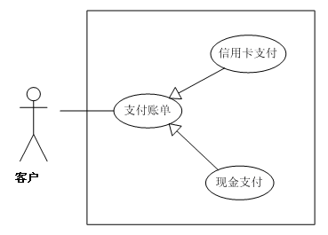
用例图
例如，在ATM系统中，对于支付账单用例来说，可以定义两个子用例。它们是： “信用卡支付”和“现金支付”。

Slide 37
用例图
参与者和用例之间的关系：
参与者与用例之间是关联关系，表示了参与者与用例间的通信，这里的通讯是双向的。用一条实线箭头表示，由参与者指向用例。

Slide 38
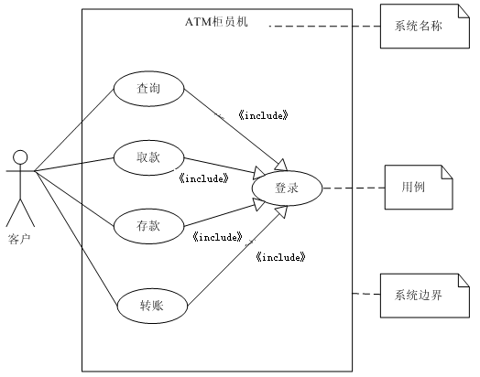
用例图

Slide 39
实体-联系图
数据模型：是一种面向问题的数据模型，是按照用户的观点对数据建立的模型。它描述了从用户角度看到的数据，反映了用户的现实环境，而且与在软件系统中的实现方法无关。包括：
数据对象（实体）
属性
数据对象间关系（联系）

Slide 40
1 数据对象（实体）
软件必须理解的复合信息表示，复合信息是具有一系列不同性质或属性的事物。
事务（报表）、地点（仓库）、角色（教师、学生）、单位（会计科）、行为（打电话）、结构（文件、目录）等。

Slide 41
2 属性
定义数据对象性质。唯一标识实体的属性集称为关键字。
数据对象学生的属性可为学号、姓名、班级等。

Slide 42
3 联系
数据对象彼此间相互连接方式，也称关系。
教师和学生间存在“教”的联系。
联系类型分三类：1：1 、 1:N 、 M:N。
联系也可能有属性。

Slide 43
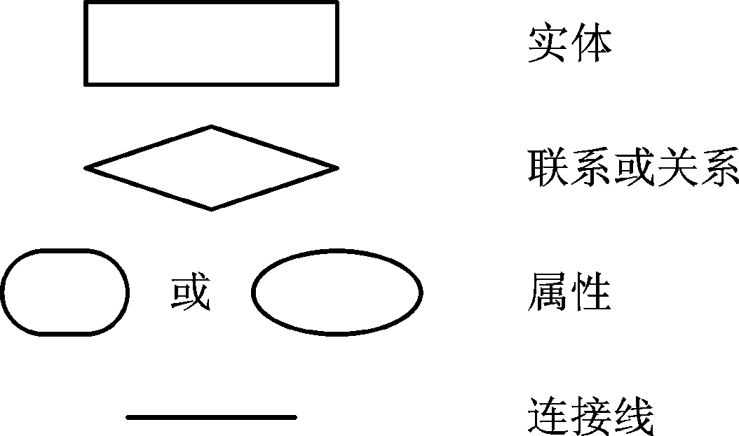
实体-联系图
使用实体-联系图(Entity-relationship Diagram)来建立数据模型。可以把实体-联系图简称为E-R图，相应地可把用E-R图描绘的数据模型称为E-R模型
Notes:
E－R图用简单符号表达分析员对问题域理解，作为用户与分析员有效交流工具。

Slide 44
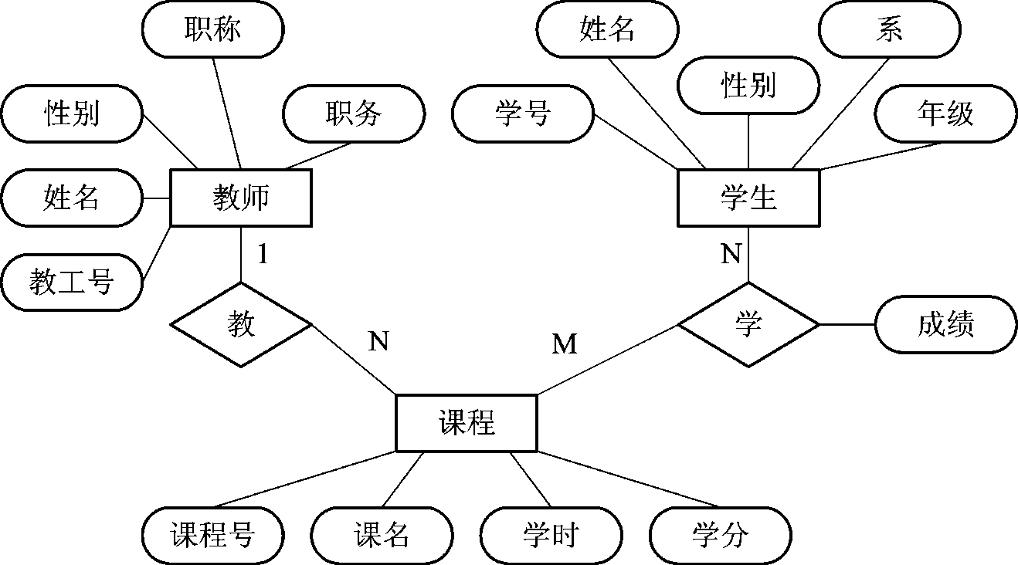
实体-联系图
图2-14 某校教学管理E-R图

Slide 45
状态转换图（行为模型）
软件的行为模型：状态、事件，行为。
状态：被观察到的系统行为模式。
事件：引起状态转换的外界事件抽象。
行为：进入某状态所作动作。

Slide 46
状态转换图
通过描绘系统的状态及引起系统状态转换的事件，来表示系统的行为。反映系统因为外部的输入而由一个状态转换到另一个状态。

Slide 47
（1） 状态
状态：是任何可以被观察到的系统行为模式，一个状态代表系统的一种行为模式。状态规定了系统对事件的响应方式。
状态主要有：
初态(即初始状态)，只能有1个
终态(即最终状态)，可以有0至多个
中间状态

Slide 48

初始状态代表数据对象的起始状态，是状态图的起始点，只能作为迁移的源结点，而不能作为迁移的目标结点。初始状态在一个状态图中只允许有一个，它用一个实心的圆表示。

Slide 49

终止状态是数据对象的最后状态，是一个状态图的终止点。
终止状态只能作为迁移的目标结点。在一个状态图中可以有多个终止状态，它用一个套有一个实心圆的空心圆表示。

Slide 50
我们常用对象的某个属性值或者某个属性值的范围来表示数据对象的中间状态。表示对象状态的图标由一个带圆角的矩形框表示。
状态名称

Slide 51
（2） 事件
事件：是在某个特定时刻发生的事情，它是对引起系统做动作或(和)从一个状态转换到另一个状态的外界事件的抽象。简而言之，事件就是引起系统做动作或(和)转换状态的控制信息。

Slide 52
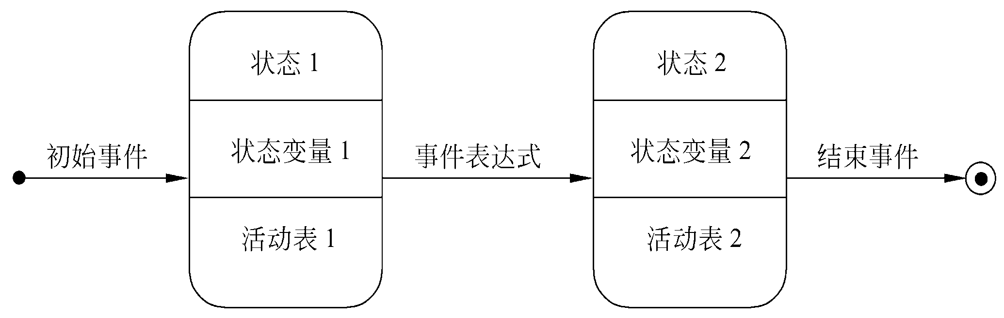
（3） 符号
带箭头的连线：称为状态转换，箭头指明了转换方向。
状态图中使用的主要符号

Slide 53
活动表的语法格式：
事件名(参数表)/动作表达式
常用的3种标准事件：
entry事件指定进入该状态的动作；
exit事件指定退出该状态的动作；
do事件则指定在该状态下的动作。
自定义事件
需要时可以为事件指定参数表。活动表中的动作表达式描述应做的具体动作。

Slide 54
事件表达式的语法：
触发事件［监护条件］／动作表达式
触发事件的语法为：事件名(参数表)。
监护条件是一个布尔表达式。如果同时使用事件说明和监护条件，则当且仅当事件发生且监护条件为真时，状态转换才发生。如果只有监护条件没有事件说明，则只要监护条件为真状态转换就发生。
动作表达式是一个过程表达式，当状态转换开始时执行该表达式。

Slide 55
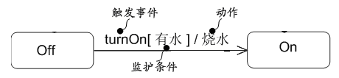
示例：
烧水器的状态图：

Slide 56
开发阶段具体设计和实现在前一个时期定义的软件，它通常由四个阶段组成：概要设计、详细设计、编码和测试。其中前两个阶段又称为系统设计，后两个阶段又称为系统实现。
图1-5 开发阶段
Notes:
如果不知道问题是什么就试图解决这个问题，显然是盲目的，只会白白浪费时间和金钱，最终得出的结果很可能是毫无意义的。尽管确切地定义问题的必要性是十分明显的，但是在实践中它却可能是最容易被忽视的一个步骤

Slide 57
4 总体设计
目的：这个阶段的关键问题是：“概括地说，应该怎样实现目标系统?”
简单的说：划分模块及设计模块间关联。
又称：生成软件体系结构

Slide 58
4 总体设计
总体设计过程：
首先寻找实现目标系统的各种不同的方案；
然后分析员从这些供选择的方案中选取若干个合理的方案，从中选出一个最佳方案向用户和使用部门负责人推荐；(系统设计阶段)
分析员应该进一步为这个最佳方案设计软件结构（层次图），进行必要的数据库设计，确定测试要求并且制定测试计划。(结构设计阶段)

Slide 59
4.1 层次图和HIPO图
1. 层次图(H图)
层次图用来描绘软件的层次结构。很适于在自顶向下设计软件的过程中使用。
层次图:
 | 层次图
作用 | 描绘软件结构
矩形框 | 模块
连线 | 调用关系

Slide 60
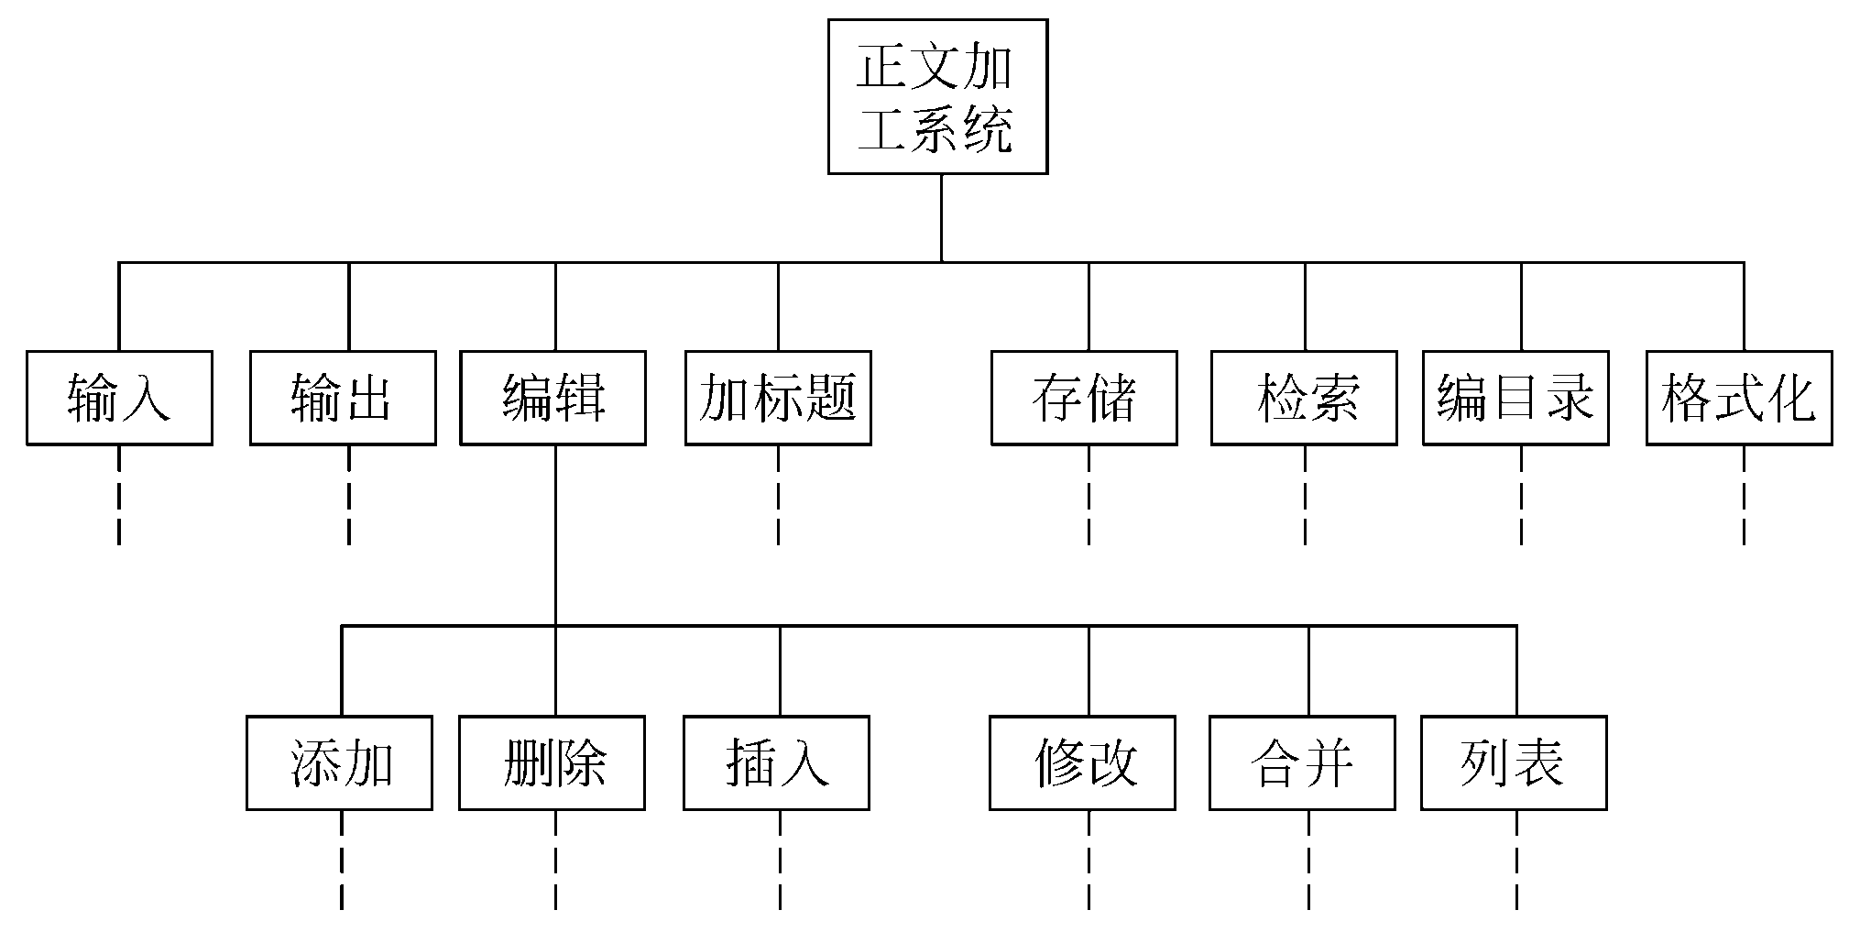
正文加工系统的层次图

Slide 61
2. HIPO图
HIPO图是美国IBM公司发明的“层次图+输入/处理/输出图”的英文缩写。
为了能使HIPO图具有可追踪性，在H图(层次图)里除了最顶层的方框之外，每个方框都加了编号。

Slide 62
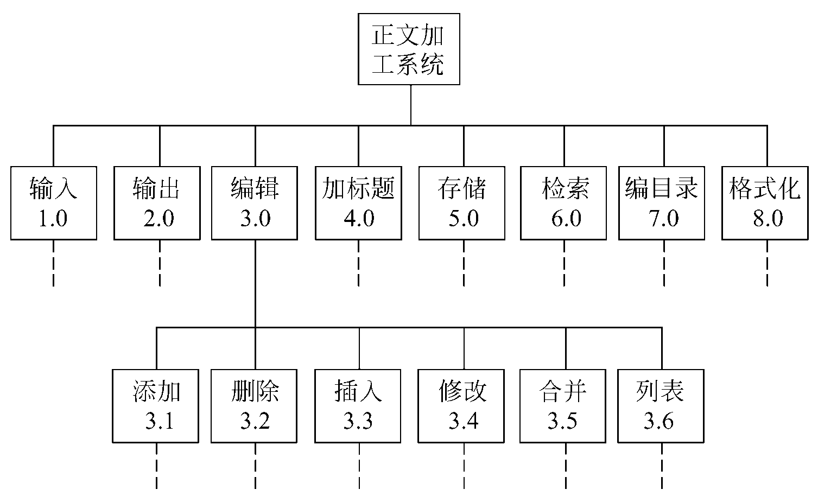
和H图中每个方框相对应，应该有一张IPO图描绘这个方框代表的模块的处理过程。模块在H图中的编号便于追踪了解这个模块在软件结构中的位置。

Slide 63
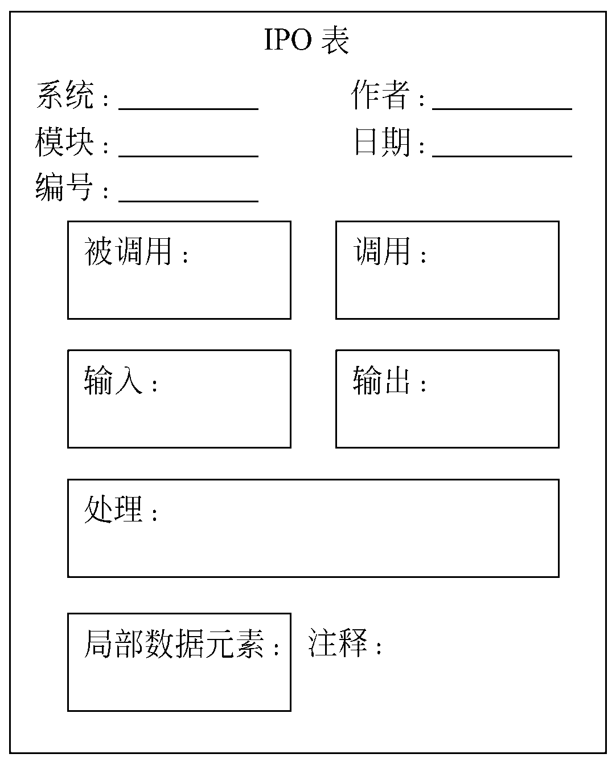

Slide 64
3. 结构图
Yourdon提出的结构图是进行软件结构设计的另一个有力工具。
结构图(带箭头指向)和层次图类似，也是描绘软件结构的图形工具。
基本符号：
方框代表一个模块；
方框之间的直线（箭头）表示模块的调用关系；
尾部是空心圆箭头表示传递的是数据；
尾部实心圆箭头表示传递的是控制信息。

Slide 65
调用模块
A（查询学生）
A
学
号
查找成功信号
控制信号
数据信号
B
B（查找学生记录）
被调用模块
-- 模块调用关系
-- 模块间接口的表示

Slide 66
附加符号
M
M
A
B
A
B
C
模块M有选择地调用模块A与B。
判定为真调用A，为假调用B
模块M循环调用模块A、B、C。

Slide 67
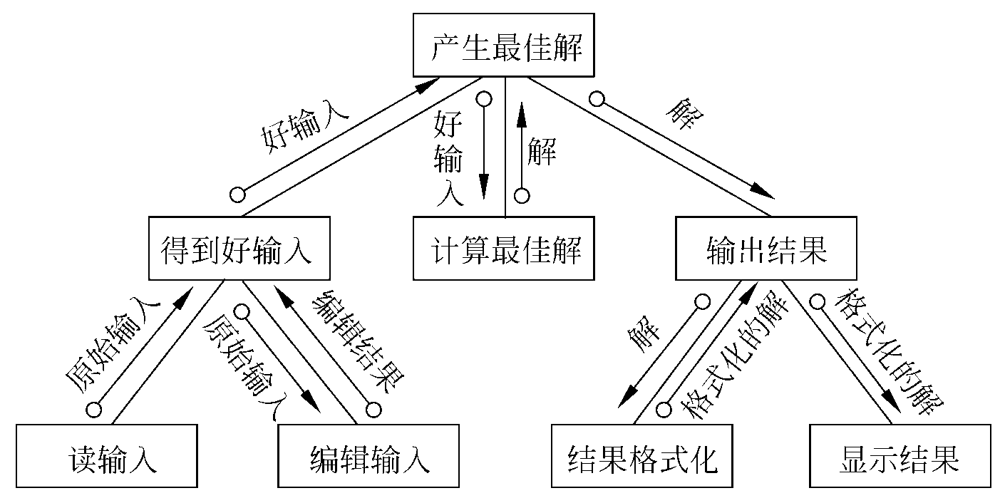
软件结构图示例

Slide 68
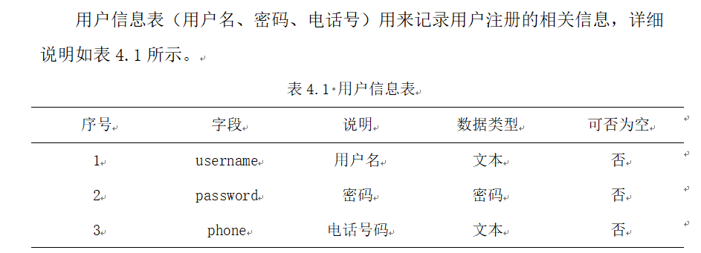
数据库设计

Slide 69
5 详细设计
目的：怎样具体实现该系统
详细地设计每个模块，确定实现模块功能所需要的算法和数据结构。
任务：
确定每个模块的算法和数据结构(程序流程图、PAD图、N-S图等)。

Slide 70
5.1 程序流程图
历史最悠久、使用最广泛的过程设计工具。
1.顺序型
A
几个连续的加工依次序排列
B
2.选择型
由某个判定的取值决定选择两个加工中一个。
F
T
exp
A
B

Slide 71
5.1 程序流程图
3.当型循环型
F
exp
当循环控制条件成立时，重复执行特定的加工。
T
S

Slide 72
5.1 程序流程图
4.直到型循环型
S
重复执行特定的加工，直到循环控制条件成立时。
F
exp
T

Slide 73
5.1 程序流程图
5.多情况选择型
T
exp=1
S1
列出多种加工情况根据控制变量的取值，选择执行其一
F
T
exp=2
S2
F
T
exp=n
Sn
F

Slide 74
5.1 程序流程图
程序设计流程图标准化图符
起止端点
输入/输出
一般处理
准备或预处理
预定义处理
X1
条件判断
循环上界
循环下界
文件或文档
外接
内接
注解或注释
流程线
虚线
省略线
并行方式

Slide 75
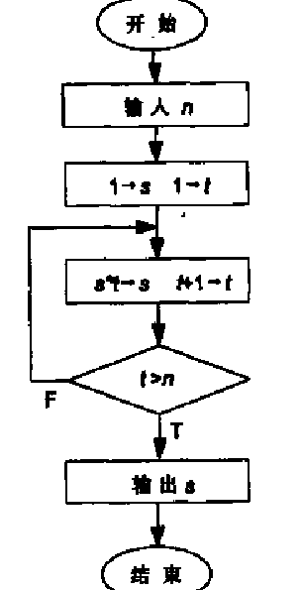
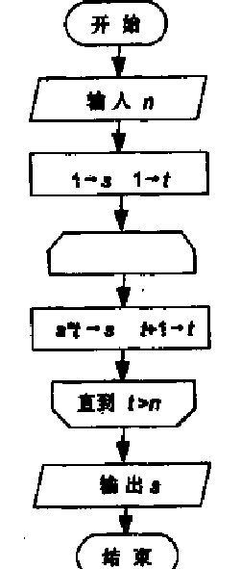
例：计算n阶乘的程序流程图

Slide 76
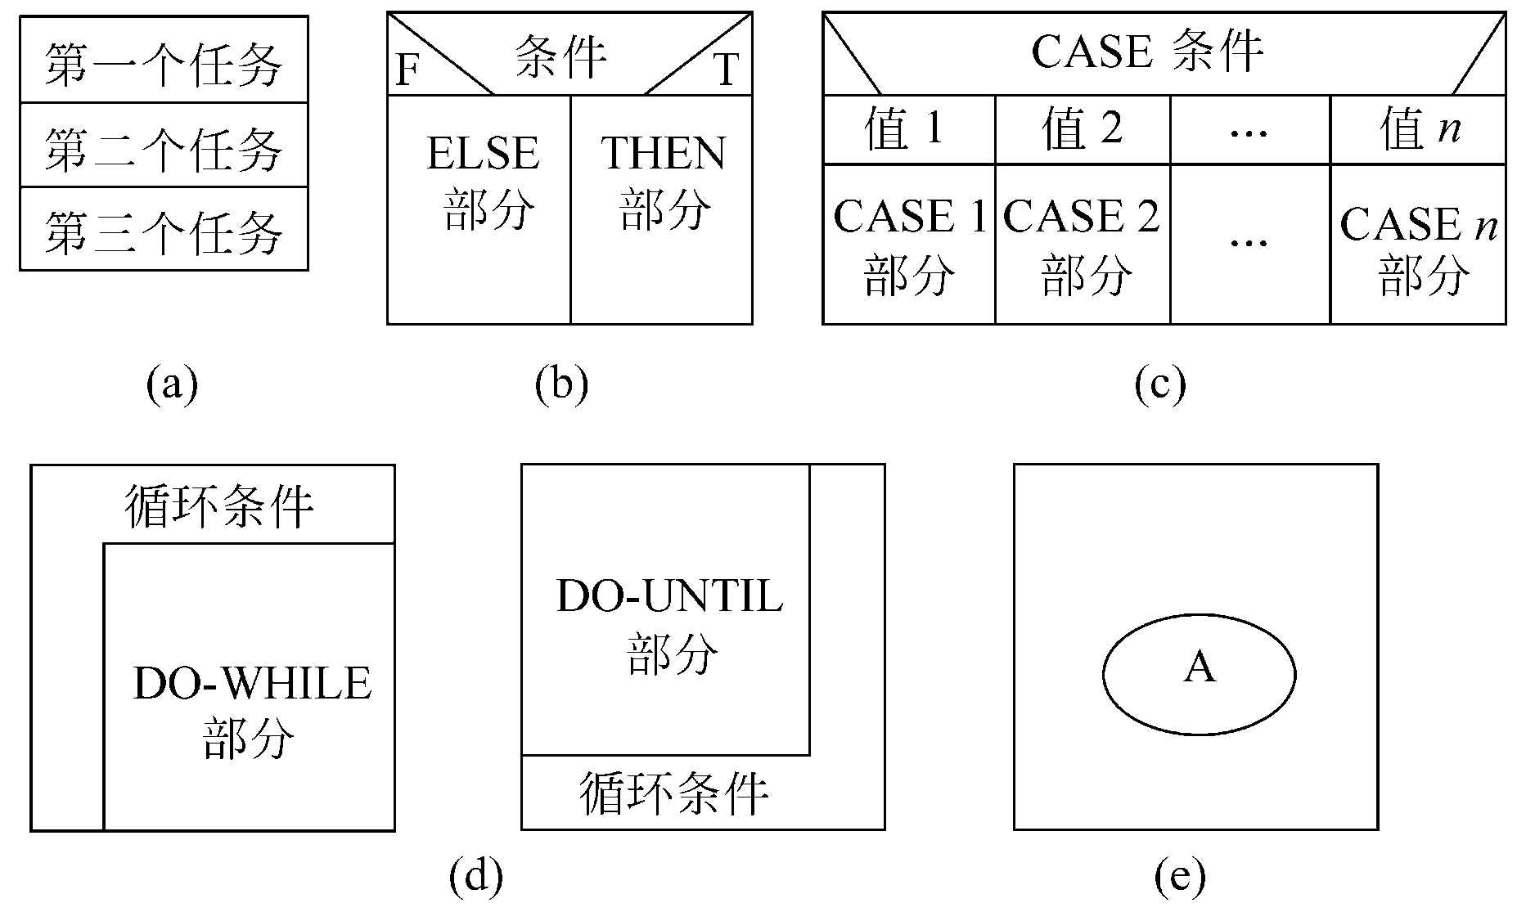
5.2 盒图
图 盒图的基本符号

Slide 77
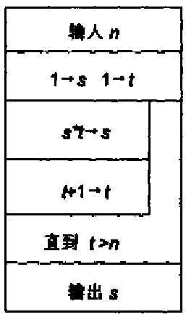
例：计算n阶乘的N-S图

Slide 78
5.3 PAD图
PAD是问题分析图(problem analysis diagram)的英文缩写，自1973年由日本日立公司发明以后，已得到一定程度的推广。
它用二维树形结构的图来表示程序的控制流，将这种图翻译成程序代码比较容易。

Slide 79
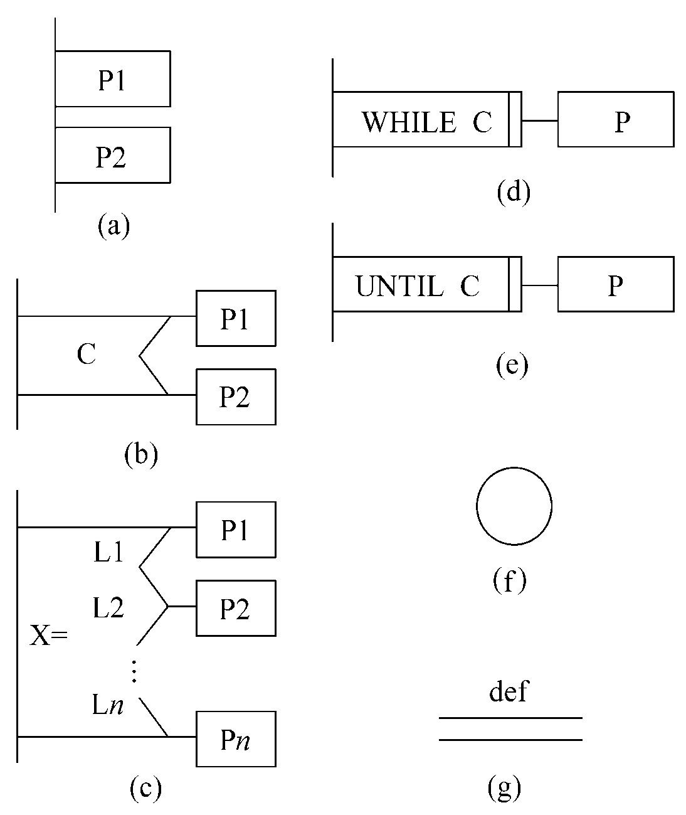
PAD图的基本符号

Slide 80
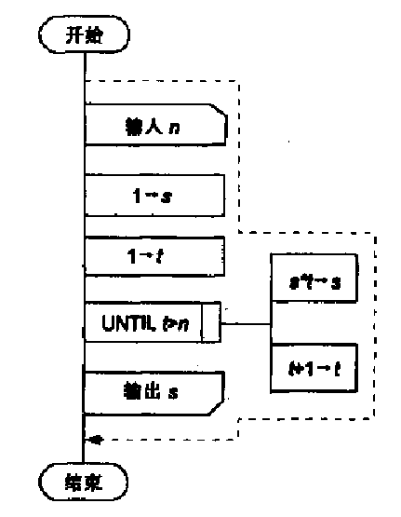
例：计算n阶乘的PAD图

Slide 81
5.4 判定表
当算法中包含多重嵌套的条件选择时，用判定表能够清晰地表示复杂的条件组合与应做的动作之间的对应关系。
适合：单一条件只有两种结果供选择

Slide 82
一张判定表由4部分组成：
左上部列出所有条件；
左下部是所有可能做的动作；
右上部是表示各种条件组合的一个矩阵；
右下部是和每种条件组合相对应的动作。
所有条件 | 条件组合矩阵
所有动作 | 条件组合 对应的动作

Slide 83
例题：
假设某航空公司规定，乘客可以免费托运重量不超过30kg的行李。
当行李重量超过30kg时，对头等舱的国内乘客超重部分每公斤收费4元，对其他舱的国内乘客超重部分每公斤收费6元。
对外国乘客超重部分每公斤收费比国内乘客多一倍，对残疾乘客超重部分每公斤收费比正常乘客少一半。

Slide 84
表6. 用判定表表示计算行李费的算法
1
2
3
4
5
6
7
8
9
国内乘客
T
T
T
T
F
F
F
F
头等舱
T
F
T
F
T
F
T
F
残疾乘客
F
F
T
T
F
F
T
T
行李重量
W
≤
30
T
F
F
F
F
F
F
F
F
免费
√
(W-30)
×
2
√
(W-30)
×
3
√
(W-30)
×
4
√
√
(W-30)
×
6
√
√
(W-30)
×
8
√
(W-30)
×
12
√

Slide 85
5.5 过程设计语言
过程设计语言(PDL )也称为伪码(Pseudocode )，它是用正文形式表示数据和处理过程的设计工具。
使用伪代码的目的是为了使被描述的算法可以容易地以任何一种编程语言（Pascal，C，Java，etc）实现。因此，伪代码必须结构清晰、代码简单、可读性好，并且类似自然语言。 介于自然语言与编程语言之间。

Slide 86
伪码的特点：
在伪代码中，每一条指令占一行。
指令后不跟任何符号。
“缩进”表示程序中的分支程序结构。
变量不需声明
赋值语句用符号←表示

Slide 87
结构化语言描述
【简单示例】输入3个数，打印输出其中最大的数。可用如下的伪代码表示：
Begin（算法开始）
输入 A，B，C
IF A>B 则 A→Max
否则 B→Max
IF C>Max 则 C→Max
Print Max
End （算法结束）

Slide 88
6 编码和单元测试
任务：得到正确的程序模块
选取一种适当的高级程序设计语言(必要时用汇编语言)，把详细设计的结果翻译成用选定的语言书写的程序；
并且仔细测试编写出的每一个模块。
结果：
代码和测试报告

Slide 89
7 综合测试
任务：得到符合要求的软件
通过集成测试、验收测试、平行运行等方法对目标系统进一步测试检验。
通过对软件测试结果的分析可以预测软件的可靠性；反之，根据对软件可靠性的要求，也可以决定测试和调试过程什么时候可以结束。
结果：测试报告
测试计划、详细测试方案以及实际测试结果
完整一致的软件配置

Slide 90
7.1 测试方法
黑盒测试和白盒测试
黑盒测试(功能测试)：把程序看作一个黑盒子；
完全不考虑程序的内部结构和处理过程；
是在程序接口进行的测试。主测试功能和接口。

Slide 91
7.1 测试方法
黑盒测试和白盒测试
白盒测试(结构测试)：把程序看成装在一个透明的盒子里；
测试者完全知道程序的结构和处理算法；
按照程序内部的逻辑测试程序，检测程序中的主要执行通路是否都能按预定要求正确工作。

Slide 92
7.2 黑盒测试技术
常见黑盒测试技术：
（1）等价类划分；
（2）边界值分析；

Slide 93
等价划分
等价划分
把程序的输入域划分成若干等价类，从每一等价类选取少数有代表性数据做为测试用例。
等价类：等价类就是功能相同或作用相同的一类数据。
Notes:
测试时，从系统发现多的错误。
例如：现在要输入年龄，其合理取值范围为1到100。输入数据是无穷的。怎么划分类别。

Slide 94
等价划分
1. 划分等价类
① 有效等价类：合理，有意义输入数据构成集合。
② 无效等价类：不合理，无意义输入数据构成的集合。
Notes:
测试时，从系统发现多的错误。
例如：现在要输入年龄，其合理取值范围为1到100。输入数据是无穷的。怎么划分类别。

Slide 95

等价划分
等价类划分原则：
（1）输入条件规定范围，定义一有效等价类和两无效等价类。
例：输入条件:“…… 项数可以从1到999 ……”
Notes:
测试时，从系统发现多的错误。
例如：现在要输入年龄，其合理取值范围为1到100。输入数据是无穷的。怎么划分类别。

Slide 96
等价划分
（2）输入数据的个数划分，定义一有效等价类和两无效等价类。
如要求输入N=10个数据.
一个有效的等价类 两个无效的等价类
典型用例： N=10 N=8 N=12

Slide 97
等价划分
（3）输入条件是布尔量，一个有效等价类和一个无效等价类。
（4）规定输入数据一组值，程序对每个输入值分别进行处理。每个输入值确立一有效等价类，针对这组值确立一个无效等价类。
例：教工分房方案中，按教授、副教授、讲师、助教分别计分。 有效类4个；无效类1个。

Slide 98
等价划分
（5）规定输入数据必须遵守规则，定义一有效等价类（符合规则）和若干无效等价类（从不同角度违反规则）。
例：Pascal语言规定“一个语句必须以分号‘;’结束”。 这时，可以确定一个有效等价类“以‘;’结束”，若干个无效等价类：以‘:’结束、以‘,’结束等。
（6）如果规定了输入数据为整型，则可以划分出正整数、零和负整数3个有效类

Slide 99
等价划分
（7）若处理对象是表格，应该使用空表、含一条记录表、含多条记录表

Slide 100
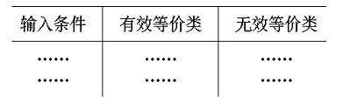
等价划分
2. 确立测试用例
建立等价类表，列出所有划分出等价类:
（1）为每一等价类规定一个唯一编号；
（2）设计一个测试用例，尽可能多覆盖尚未被覆盖有效等价类，重复，直到所有有效等价类被覆盖；

Slide 101
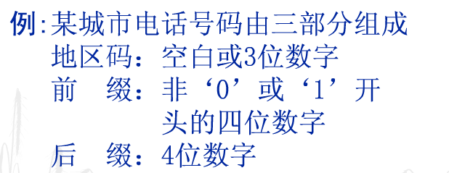
等价划分
（3）设计一个测试用例，仅覆盖一个尚未被覆盖无效等价类，重复，直到所有无效等价类被覆盖。

Slide 102
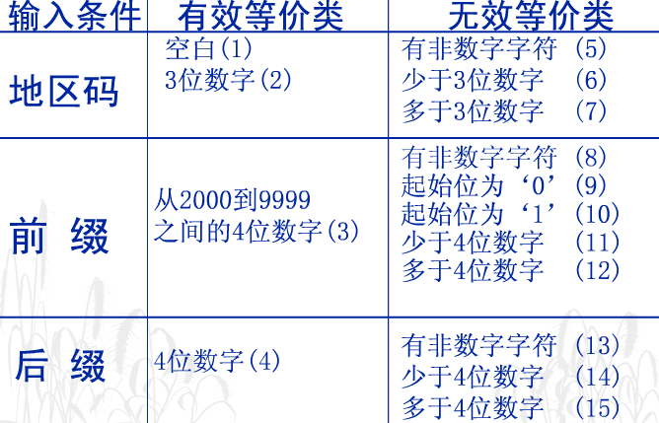
等价划分

Slide 103
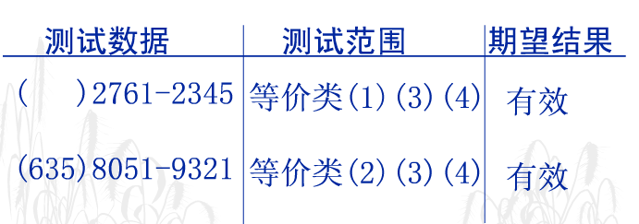
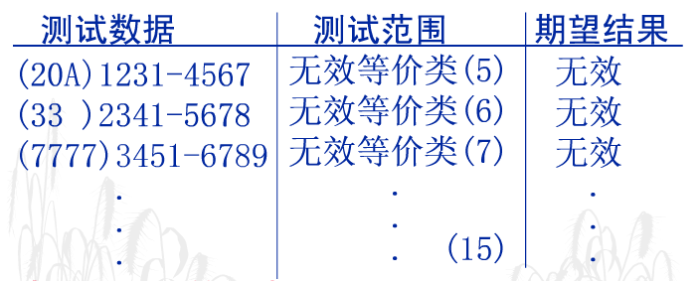
等价划分

Slide 104
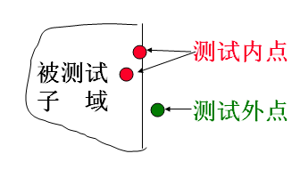
边界值分析
2.边界值分析法
等价类划分补充。
确定边界情况；
选正好等于边界值做测试数据；
选临近边界合法数据,刚超过边界非法数据。

Slide 105
边界值分析
边界选择原则
（1）输入条件规定了取值范围，则以该范围作为边界；
例：重量10-50kg的邮件……，选择边界值
10、50、10.01、49.99、9.99及50.01。
（2）输入条件规定值的个数，则以个数为边界；
例：“某输入文件可包含1至255个记录……”
应选取1、255、0及256。
（3）针对规格说明的每个输出条件，使用原则（1）和（2）；

Slide 106
边界值分析
（4）如果规格说明给出的输入或输出域是有序集合（如有序表、顺序文件等），则选取集合中特定次序的元素作为边界，如第一个、最后一个元素等；
（5）如果程序中使用了一个内部数据结构，则应选择该结构的边界上的值，如数组、链表等；
例：如果程序中定义了一个数组，其元素下标的下界是0，上界是100，那么应选择达到这个下标边界的值，如0与100作为测试用例。

Slide 107
边界值分析
例：某报表处理系统要求用户输入处理报表日期，日期在2001年1月至2005年12月，由年、月6位数字字符组成，前四位代表年，后两位代表月。用边界值分析法写出测试用例。

Slide 108
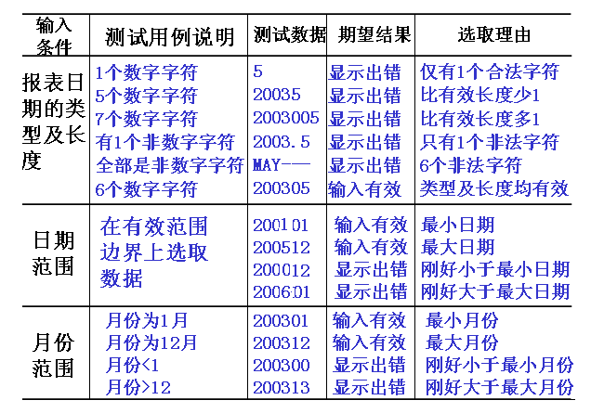
边界值分析

Slide 109
运行阶段—检验、交付与维护阶段
使软件持久地满足用户的需要
图1-6 检验、交付与维护阶段
Notes:
如果不知道问题是什么就试图解决这个问题，显然是盲目的，只会白白浪费时间和金钱，最终得出的结果很可能是毫无意义的。尽管确切地定义问题的必要性是十分明显的，但是在实践中它却可能是最容易被忽视的一个步骤

Slide 110
8 软件维护
任务：使系统持久地满足用户的需要
改正性维护，诊断和改正在使用过程中发现的软件错误；
适应性维护，修改软件以适应环境的变化；
完善性维护，根据用户的要求改进或扩充软件；
预防性维护，修改软件为将来的维护活动做准备。
每一项维护活动实质上是经历了一次压缩和简化了的软件定义和开发的全过程。
结果：
完整准确的维护记录

